Slide 1
Risk Antwerp
Sprint 26/11/2018 tot 9/12/2018

Slide 2
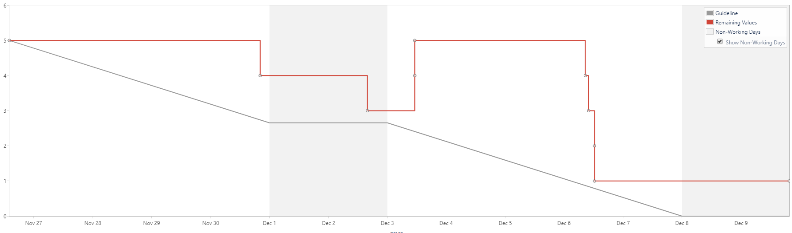
Burndown Chart

Slide 3
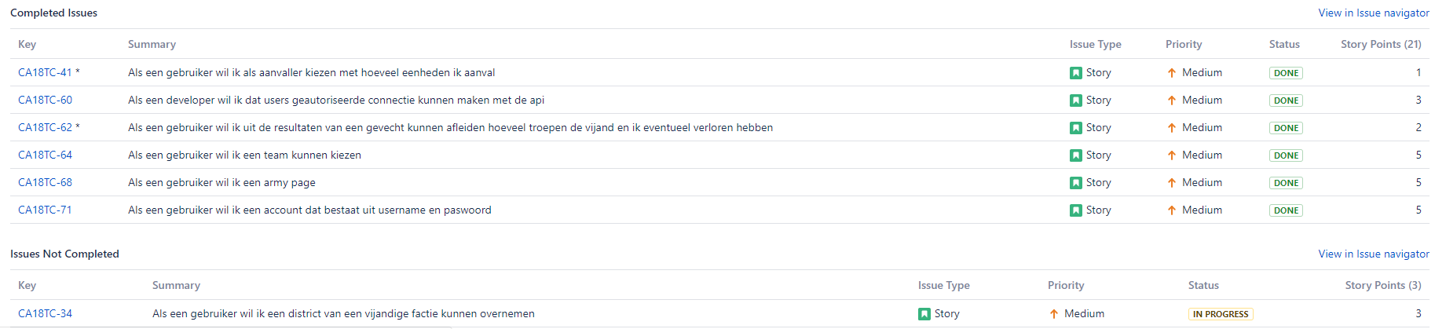
Stories

Slide 4
Extra opgenomen stories
staat niet mee in de sprint is het laatste weekend van de sprint nog gemaakt

Slide 5
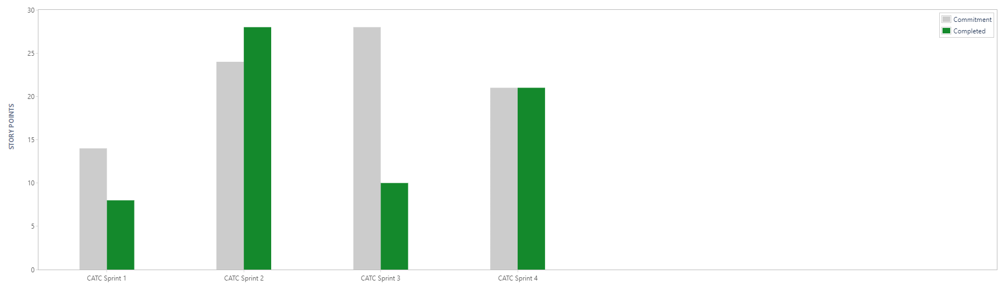
Velocity

Slide 6
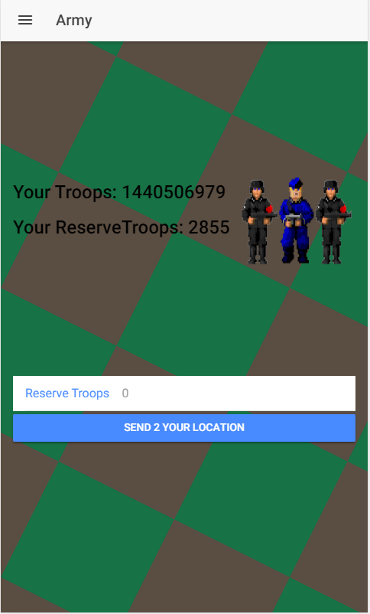
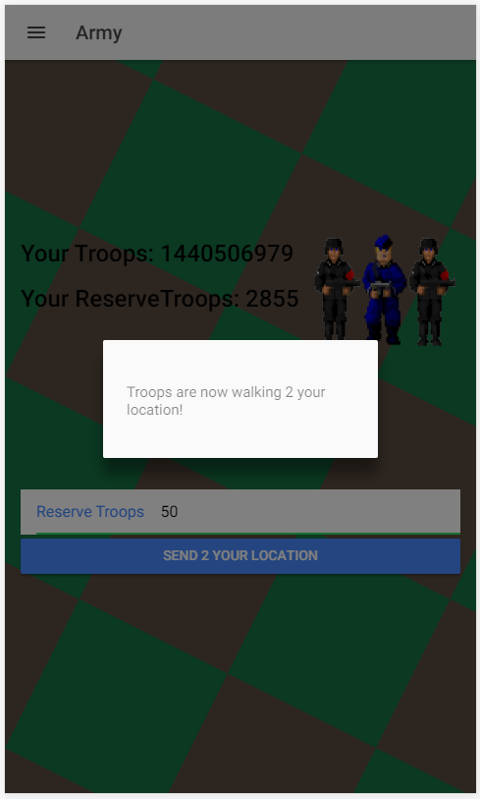
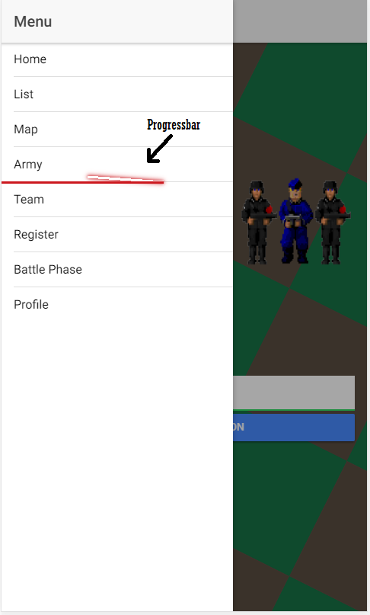
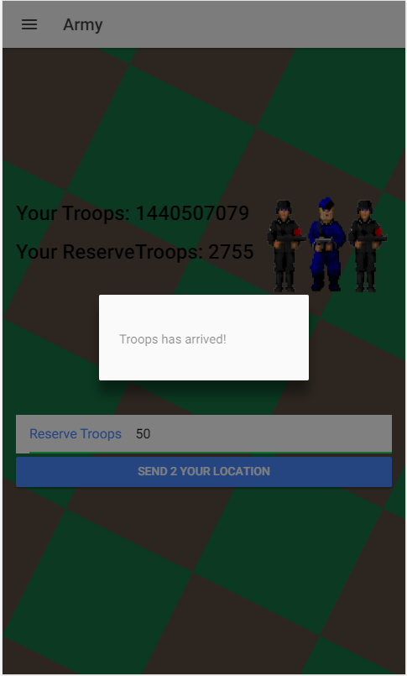
Demo Army Page

Slide 7
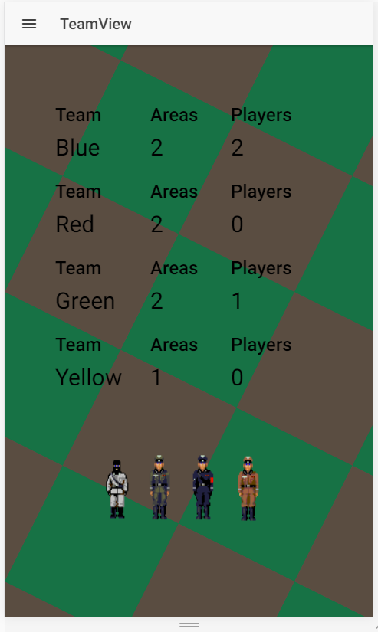
Demo Team View Page

Slide 8
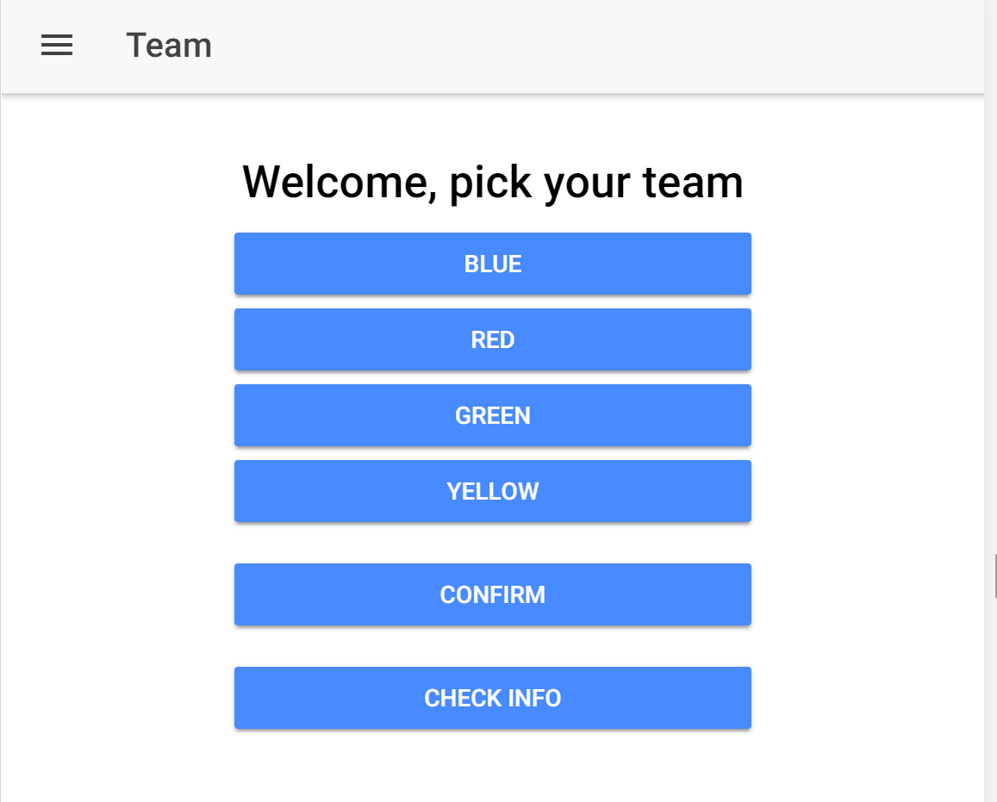
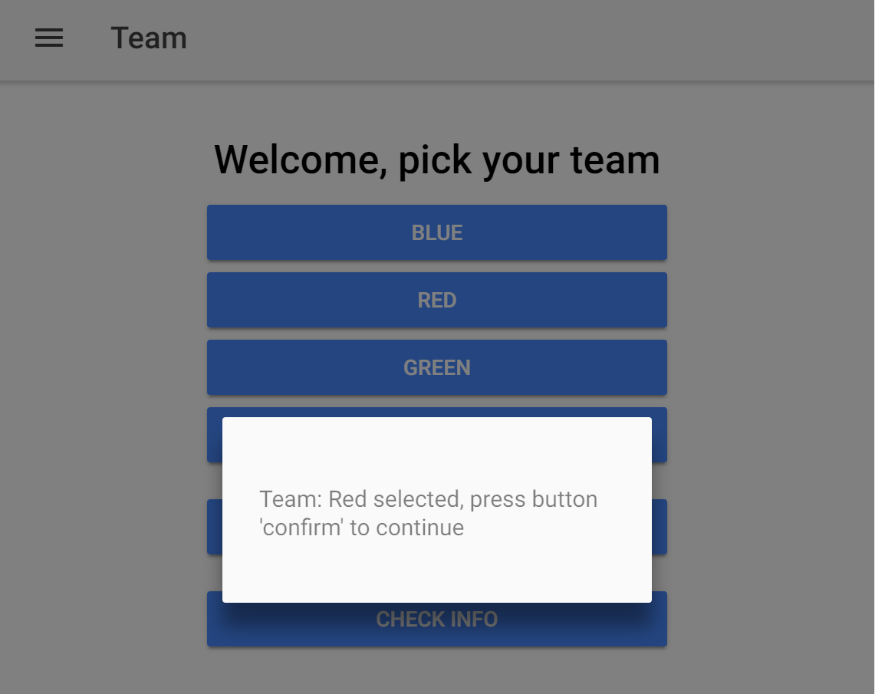
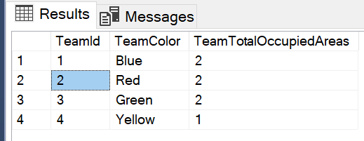
Demo Team Page

Slide 9
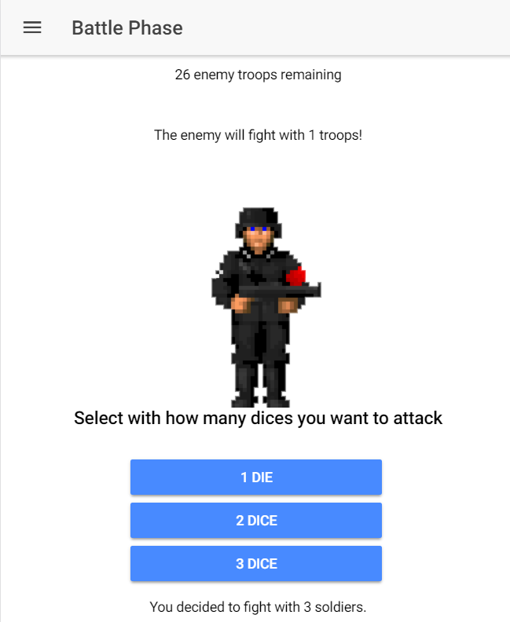
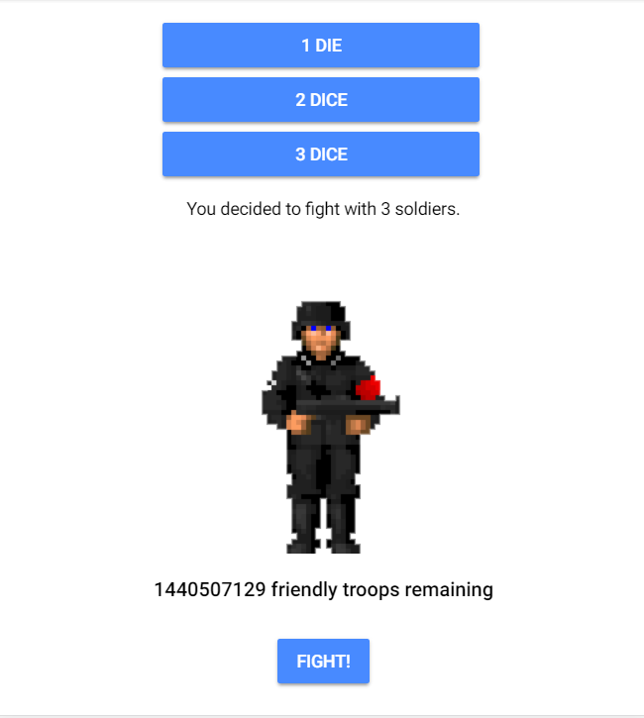
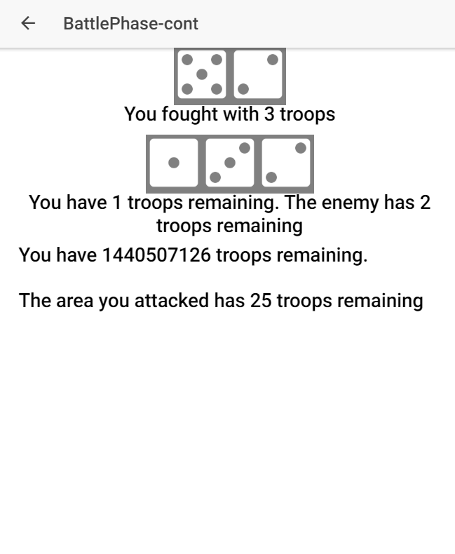
Demo Battle Phase Page & Battle Phase Cont. Page

Slide 10
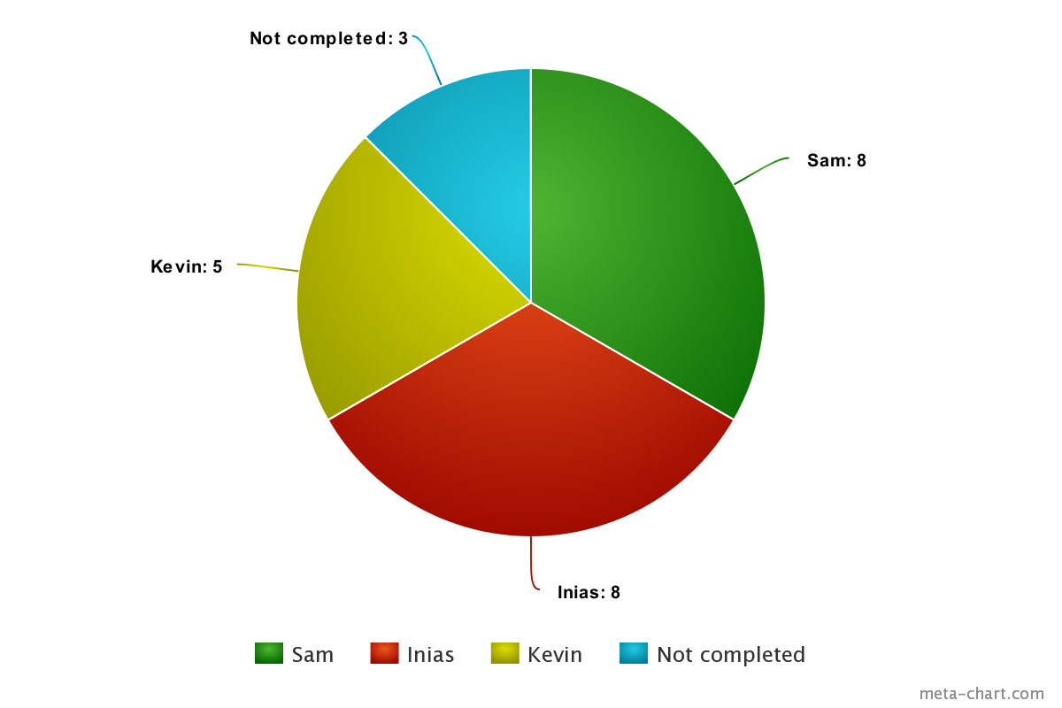
Pie chart: story points

Slide 11
niet afgewerkte stories

Slide 12
Planning
Websockets
Notifications
Area’s kunnen overnemen
Nieuwe player posten naar database
Player info

